Slide 1
Комплекс мер социальной поддержки участников СВО и их семей
в Ленинградской области
ZАЩИТА
СОЦИАЛЬНАЯ
Ленинградская область

Slide 2
Региональные меры социальной поддержки
65
МЕРЫ СОЦИАЛЬНОЙ ПОДДЕРЖКИ
ВВЕДЕНО С 24.02.2022
ВОЕННОСЛУЖАЩИМ ВС РФ – УЧАСТНИКАМ СВО:
мобилизованным
добровольно мобилизованным
добровольцам (контрактникам)
офицерам
СОТРУДНИКАМ РОСГВАРДИИ
ВСТУПИВШИМ В ДОБРОВОЛЬЧЕСКИЕ ПОДРАЗДЕЛЕНИЯ (в том числе БАРС)
ИМЕВШИМ ПРАВООТНОШЕНИЯ С ОРГАНИЗАЦИЯМИ, СОДЕЙСТВУЮЩИМИ МИНОБОРОНЫ РФ (в том числе ЧВК)
ВЕТЕРАНАМ БОЕВЫХ ДЕЙСТВИЙ
ЧЛЕНАМ СЕМЕЙ УЧАСТНИКОВ СВО
22 – компенсации и выплаты, в том числе 18 прямых
23 – различных видов льгот
20 – услуг
46 – для членов семей
2

Slide 3
Меры социальной поддержки
Социальная защита 29 мер, в том числе 11 в сфере соц. обслуживания
Образование 15 мер
ЖКХ 3 меры
Иные меры 7 мер
Труд и занятость 3 меры
Бизнес 3 меры
Здравоохранение 3 меры
Земля 2 меры
3

Slide 4
Далее: ЖИЗНЕННЫЕ СИТУАЦИИ
Призыв (поступление) на военную службу
Прохождение военной службы
Увольнение с военной службы
или
потеря
кормильца
4

Slide 5
Призыв (поступление)
на военную службу
ОБОЗНАЧЕНИЯ:
- прямая поддержка военнослужащих

Slide 6
ЖИЗНЕННАЯ
СИТУАЦИЯ
Призыв (поступление) на военную службу
- прямая поддержка военнослужащих
Выплаты из бюджета
Ленинградской области
мобилизованным
добровольно мобилизованным
добровольцам (контрактникам)
офицерам, призванным из запаса, поступившим на военную службу по контракту
призывникам, проходящим службу, заключившим контракт
иностранным гражданам, заключившим контракт
6

Slide 7
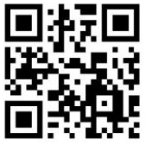
ЖИЗНЕННАЯ
СИТУАЦИЯ
Призыв (поступление) на военную службу
Выплаты из бюджета
Ленинградской области
ИМЕННЫЕ ДИВИЗИОНЫ
100 000 рублей –
при зачислении в штат именного подразделения
100 000 рублей –
при завершении боевого слаживания
Специальная информационная кампания
о мерах поддержки
100 000 рублей –
при убытии в район выполнения боевых задач
Обращаться в Пункт отбора на ВС по контракту по ЛО по телефонам:
8 (812) 572-20-30 – круглосуточно
8 (812) 572-18-71, 8 (812) 655-10-00, 8 (812) 655-20-00
300 000 рублей – подписавшим контракт с 7 по 21 сентября 2022 года (доукомплектация именных подразделений)
Выплаты осуществляются в беззаявительном порядке на основании реестров, представленных военным комиссариатом ЛО в ЛОГКУ «ЦСЗН»
7

Slide 8
ЖИЗНЕННАЯ
СИТУАЦИЯ
Призыв (поступление) на военную службу
Выплаты из бюджета
Ленинградской области
СЛУЖБА ПО КОНТРАКТУ
505 000 рублей* – ЗАКЛЮЧИВШИМ КОНТРАКТ через пункт отбора по Ленинградской области на военную службу по контракту / военный комиссариат / воинские части
*в том числе мобилизованным и призывникам из Ленинградской области, заключившим контракт
Выплаты осуществляются в беззаявительном порядке на основании реестров, представленных военным комиссариатом ЛО в ЛОГКУ «ЦСЗН»
Обращаться в Пункт отбора на ВС по контракту по ЛО по телефонам: 8 (812) 572-20-30 – круглосуточно
8 (812) 572-18-71, 8 (812) 655-10-00, 8 (812) 655-20-00
8

Slide 9
Прохождение
военной службы
ОБОЗНАЧЕНИЯ:
- прямая поддержка военнослужащих
- поддержка семей

Slide 10
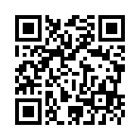
ЖИЗНЕННАЯ
СИТУАЦИЯ
Прохождение военной службы
ВЫПЛАТЫ В СЛУЧАЕ РАНЕНИЯ
ВОЕННОСЛУЖАЩИМ ВС РФ – УЧАСТНИКАМ СВО:
мобилизованным
добровольно мобилизованным
добровольцам (контрактникам)
офицерам
СОТРУДНИКАМ РОСГВАРДИИ
ВСТУПИВШИМ В ДОБРОВОЛЬЧЕСКИЕ ПОДРАЗДЕЛЕНИЯ (в том числе БАРС)
ИМЕВШИМ ПРАВООТНОШЕНИЯ С ОРГАНИЗАЦИЯМИ, СОДЕЙСТВУЮЩИМИ МИНОБОРОНЫ РФ (в том числе ЧВК)
В размерах
1 000 000 руб. – I группа инвалидности
750 000 руб. – II, III группа инвалидности
500 000 руб. – увечье, контузия, травма
Подать
документы
9

Slide 11
ЖИЗНЕННАЯ
СИТУАЦИЯ
Прохождение военной службы
- прямая поддержка военнослужащих
- поддержка семей
Меры социальной поддержки в сфере социальной защиты, здравоохранения, образования, труда и занятости, принимающим участие в СВО и их семьям
ВОЕННОСЛУЖАЩИМ ВС РФ – УЧАСТНИКАМ СВО:
мобилизованным
добровольно мобилизованным
добровольцам (контрактникам)
офицерам
СОТРУДНИКАМ РОСГВАРДИИ
ВСТУПИВШИМ В ДОБРОВОЛЬЧЕСКИЕ ПОДРАЗДЕЛЕНИЯ (в том числе БАРС)
ИМЕВШИМ ПРАВООТНОШЕНИЯ С ОРГАНИЗАЦИЯМИ, СОДЕЙСТВУЮЩИМИ МИНОБОРОНЫ РФ (в том числе ЧВК)
ВЕТЕРАНАМ БОЕВЫХ ДЕЙСТВИЙ
ЧЛЕНАМ СЕМЕЙ УЧАСТНИКОВ СВО
Информационные материалы для скачивания
www.cszn.info
8-800-350-06-05
добавочный «1»
10

Slide 12
ЖИЗНЕННАЯ
СИТУАЦИЯ
Прохождение военной службы
МЕРЫ ПОДДЕРЖКИ БЕРЕМЕННЫХ ЖЕН УЧАСТНИКОВ СВО
Подать
документы
Ежемесячное пособие
предоставляется при постановке на учет в медицинской организации в ранние сроки беременности (до 12 недель), если срок беременности составляет 6 и более недель и
СДД не превышает СД – 42 450 руб. (в 2024 году)
размер пособия - 8 843 руб. (в 2024 году)
50% ВПМ для трудоспособного населения на дату обращения за назначением пособия
период выплаты - с месяца постановки на учет в медицинской организации
(но не ранее наступления срока беременности шесть недель) до месяца родов или прерывания беременности (включительно)
Единовременное пособие
предоставляется при сроке беременности
не менее 180 дней
размер пособия - 36 278,84 руб. (до 31.01.2023)
- 38 963,47 руб. (с 01.02.2024)
(в размере федерального единовременного пособия, ежегодно индексируемом в порядке, предусмотренном статьями 4.2 и 12.4 федерального закона от 19 мая 1995 года № 81-ФЗ «О государственных пособиях гражданам, имеющим детей»)
УСЛОВИЯ ПОЛУЧЕНИЯ ПОСОБИЙ
- для жены участника СВО – место жительства или место пребывания на территории ЛО на дату ОБРАЩЕНИЯ
для участника СВО – место жительства или место пребывания на территории ЛО наличие на дату ЗАКЛЮЧЕНИЯ КОНТРАКТА
(дату призыва по частичной мобилизации)
Подать документы:
ГБУ ЛО «МФЦ»
11

Slide 13
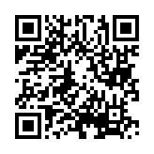
ЖИЗНЕННАЯ
СИТУАЦИЯ
Прохождение военной службы
ЕЖЕМЕСЯЧНАЯ КОМПЕНСАЦИЯ РАСХОДОВ НА ЖКУ
Выплата назначается
Подробная
информация
участнику СВО и его супруге (супругу)
детям до 18 лет, в том числе пасынкам и падчерицам (до 23 лет при обучении по очной форме обучения)
родителям (совместно проживающим с участником СВО)
опекуну (попечителю) (совместно проживающим с участником СВО)
детям погибших лиц, имевших правоотношения с организациями, содействующими ВС РФ (в том числе ЧВК) до 18 лет (до 23 лет при обучении по очной форме обучения)
Период компенсации:
Компенсация 50% следующих
фактических затрат:
с 1 числа месяца обращения
(члены семей)
Подать документы:
платы за наем
филиалы
ЛОГКУ «ЦСЗН»
с 1 октября 2022 года
(при обращении участника СВО не позднее 3-х месяцев с даты окончания срока участия в СВО)
содержания жилого помещения
взноса на капитальный ремонт
ГБУ ЛО «МФЦ»
коммунальных услуг
ПРЕДОСТАВЛЯЕТСЯ БЕЗ УЧЕТА НОРМАТИВОВ ПОТРЕБЛЕНИЯ
НАЗНАЧАЕТСЯ НА ПЕРИОД УЧАСТИЯ В СВО
12

Slide 14
ЖИЗНЕННАЯ
СИТУАЦИЯ
Прохождение военной службы
ДЕНЕЖНАЯ КОМПЕНСАЦИЯ ЗА ТВЕРДОЕ ТОПЛИВО И БАЛЛОННЫЙ ГАЗ
Выплата назначается
Подать
документы
участнику СВО и его супруге (супругу)
детям до 18 лет
детям от 18 до 23 лет (при обучении по очной форме обучения)
родителям (независимо от совместного проживания с участником СВО)
опекуну/попечителю (осуществлявшему опеку до совершеннолетия участника СВО)
Период компенсации:
Компенсируется
часть расходов на:
ЗА ТЕКУЩИЙ
КАЛЕНДАРНЫЙ ГОД
ПРИ УСЛОВИИ ПОДАЧИ
ЗАЯВЛЕНИЯ
ДО 31 ДЕКАБРЯ
Подать документы:
баллонный газ на нужды
пищеприготовления (8 кг/месяц
на одного человека) + доставка
дрова и уголь на нужды отопления (нормативы зависят от количества проживающих в доме) + доставка
филиалы
ЛОГКУ «ЦСЗН»
Размер компенсации:
ГБУ ЛО «МФЦ»
50 % от стоимости, в том числе доставки, в пределах нормативов
13

Slide 15
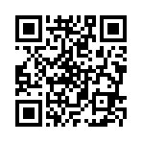
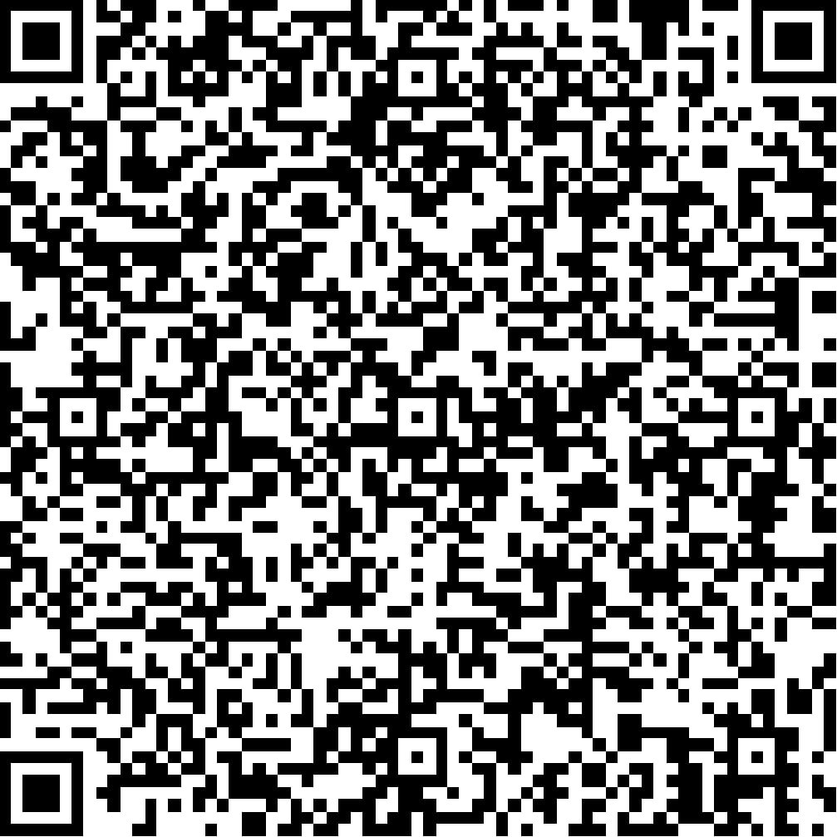
ЖИЗНЕННАЯ
СИТУАЦИЯ
Прохождение военной службы
ЛЬГОТНЫЙ ПРОЕЗД ЧЛЕНАМ СЕМЕЙ УЧАСТНИКОВ СВО
Льгота назначается
Подать документы
супруге (супругу) участника СВО
детям до 18 лет, в том числе пасынкам и падчерицам (до 23 лет при обучении по очной форме обучения)
родителям
опекуну/попечителю (осуществлявшему опеку до совершеннолетия участника СВО)
детям погибших лиц, имевших правоотношения с организациями, содействующими ВС РФ (в том числе ЧВК) до 18 лет (до 23 лет при обучении по очной форме обучения)
Маршруты
Льготный проезд на общественном транспорте СПБ, в том числе метро, на основании ЕСПБ
Карта почтовых отделений для активации ЕСПБ
453 руб. в месяц
На смежных межрегиональных, межмуниципальных и муниципальных маршрутах регулярных перевозок по регулируемым тарифам
Ленинградской области, в общественном транспорте Санкт-Петербурга, в том числе метро
Активация на почте или в метрополитене Санкт-Петербурга
14

Slide 16
ЖИЗНЕННАЯ
СИТУАЦИЯ
Прохождение военной службы
ЛЬГОТНЫЙ ПРОЕЗД ЧЛЕНАМ СЕМЕЙ УЧАСТНИКОВ СВО
Льгота назначается
Подать документы
детям до 18 лет, в том числе пасынкам и падчерицам (до 23 лет, в том числе пасынкам и падчерицам (при обучении по очной форме обучения)
детям погибших лиц, имевших правоотношения с организациями, содействующими ВС РФ (в том числе ЧВК) до 18 лет (до 23 лет при обучении по очной форме обучения)
Расписание движения поездов с указанием стоимости проезда
как носитель права на льготный проезд за 10% от стоимости проезда, не требует ежемесячной активации
15

Slide 17
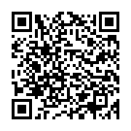
ЖИЗНЕННАЯ
СИТУАЦИЯ
Прохождение военной службы
СОЦИАЛЬНОЕ ОБСЛУЖИВАНИЕ
Услуга назначается
при нуждаемости
в помощи / уходе
Подробная
информация
Социально-бытовая помощь на дому
(в том числе услуги сиделки)
Стационар с временным и постоянным пребыванием
Дневное (реабилитационное) отделение
членам семей участников СВО
Выбрать поставщика социальных услуг
Документы:
паспорт
заключение медицинской
организации об отсутствии
противопоказаний
Подать документы:
филиалы
ЛОГКУ «ЦСЗН»
ГБУ ЛО «МФЦ»
ЭТАП I
ЭТАП II
16

Slide 18
ЖИЗНЕННАЯ
СИТУАЦИЯ
Прохождение военной службы
ТРЕВОЖНАЯ КНОПКА - КРУГЛОСУТОЧНАЯ ПОДДЕРЖКА ПО ТЕЛЕФОНУ
УСЛУГА НАЗНАЧАЕТСЯ
членам семей участников СВО, а именно:
одиноким / одиноко проживающим пожилым гражданам*
инвалидам
*женщинам старше 55, мужчинам старше 60 лет
Услугу предоставляет
АНО «Система Забота»
Для справок и подключения
Телефон: 8 812 209-19-07
Электронная почта:
spb@zabota365.ru
БЕСПЛАТНО
психологическая поддержка
рекомендации по поведению в сложной ситуации бытового, медицинского и социального характера
вызов скорой помощи
информация о работе медицинских учреждений и специалистов
помощь в решении бытовых вопросов
Документы для подключения:
заявление
паспорт
справка о подтверждении прохождения участником СВО военной службы
17

Slide 19
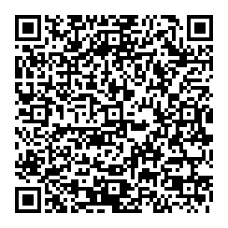
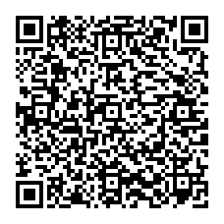
ЖИЗНЕННАЯ
СИТУАЦИЯ
Прохождение военной службы
«ДОМОЙ БЕЗ ПРЕГРАД» – ПОМОЩЬ В СПУСКЕ/ПОДЪЕМЕ ПО ЛЕСТНИЦЕ
УСЛУГА НАЗНАЧАЕТСЯ
Имеющим ограничения способности к передвижению :
участникам СВО, получившим увечье
членам семей участников СВО
Услугу предоставляют
государственные учреждения социального обслуживания
Телефон для справок:
8-800-350-06-05
Подробная информация -
БЕСПЛАТНО
помощь в спуске/подъеме по лестничным площадкам в многоквартирных домах
и организациях социальной сферы с помощью ступенькохода
доставка к организациям социальной сферы
и обратно на территории Ленинградской области
и Санкт-Петербурга (8 услуг в месяц)
Документы для предоставления:
заявление
паспорт
справка о подтверждении прохождения участником СВО военной службы
18

Slide 20
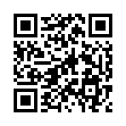
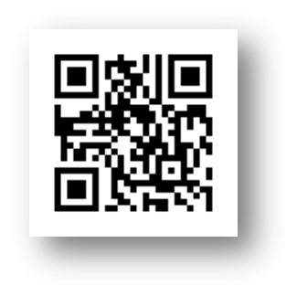
ЖИЗНЕННАЯ
СИТУАЦИЯ
Прохождение военной службы
«ЗДРАВНИЦА 47» – КУРС ОЗДОРОВИТЕЛЬНОГО ОТДЫХА
УСЛУГА НАЗНАЧАЕТСЯ
членам семей участников СВО, а именно:
женщинам старше 55 лет
мужчинам старше 60 лет
Документы для предоставления:
паспорт
заключение медицинской организации об отсутствии противопоказаний
документы, подтверждающие состав семьи
БЕСПЛАТНО
доставка
21 день проживание и 5-разовое питание
оздоровительные и культурные мероприятия
реабилитационные услуги (массаж, ЛФК)
Где пройти курс:
ЛОГБУ «Каменногорский ДИ»
ЛОГБУ «Геронтологический центр»
8 (813-78) 49-195
8 (813-68) 96-726
dikamen.47social.ru
gerontolog-lo.ru
19

Slide 21
ЖИЗНЕННАЯ
СИТУАЦИЯ
Прохождение военной службы
СИСТЕМА ДОЛГОВРЕМЕННОГО УХОДА
УСЛУГА НАЗНАЧАЕТСЯ
Нуждающимся в уходе на дому:
членам семей участников СВО (во Всеволожском, Выборгском, Гатчинском и Тихвинском районах)
Услугу предоставляют
государственные учреждения социального обслуживания
Телефон для справок:
8-800-350-06-05
Получить услугу -
БЕСПЛАТНО
предоставление помощника по уходу на дому (от 10 до 28 часов в неделю по индивидуальному графику)
возможность частичного высвобождения времени родственника, осуществлявшего уход, и обеспечения его трудовой занятости
Документы для предоставления:
заявление
паспорт
заключение медицинской организации об отсутствии противопоказаний
20

Slide 22
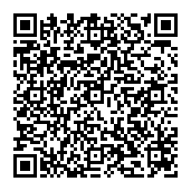
ЖИЗНЕННАЯ
СИТУАЦИЯ
Прохождение военной службы
ОБРАЗОВАНИЕ ДЕТЯМ
ДЕТСКИЙ САД
от 0 до 7 лет
ШКОЛА
Первоочередное обеспечение местом
Внеочередное обеспечение местом по месту жительства
Куда обратиться:
Портал Госуслуг; ГБУ ЛО «МФЦ»;
Орган местного управления в сфере образования
Куда обратиться:
Портал Госуслуг; ГБУ ЛО «МФЦ»;
Орган местного управления в сфере образования
Бесплатное питание
Внеочередное предоставление места в группе продленного дня
Освобождение от платы за пребывание в группе продленного дня
Льгота на оплату 100% от стоимости
Куда обратиться:
Образовательная организация
Куда обратиться:
Образовательная организация
21

Slide 23
ЖИЗНЕННАЯ
СИТУАЦИЯ
Прохождение военной службы
ОБРАЗОВАНИЕ ДЕТЯМ
СПО
ВУЗ
Ежемесячная стипендия Губернатора ЛО – 8000 руб.
Куда обратиться:
Комитет общего и профессионального
образования Ленинградской области
Преимущественное право зачисления
Бесплатное питание
Куда обратиться:
Организация профессионального образования
Ежемесячная стипендия Губернатора ЛО – 5000 руб.
Куда обратиться:
Комитет общего и профессионального
образования Ленинградской области
22

Slide 24
ЖИЗНЕННАЯ
СИТУАЦИЯ
Прохождение военной службы
ДОПОЛНИТЕЛЬНОЕ
ОБРАЗОВАНИЕ
от 5 до 17 лет
ОТДЫХ И ОЗДОРОВЛЕНИЕ
от 7 до 17 лет
ОБРАЗОВАНИЕ ДЕТЯМ
Первоочередное предоставление места
Право получение бесплатной путевки
Куда обратиться:
Администрация муниципального района (городского округа)
Внеочередное право приема
Льготное пребывание детей в организациях отдыха и оздоровления - 100% от расчетной стоимости (в 2024 году 25 700 руб. за 21 день / 1 223,80 руб. в день)
любой ДОЛ на территории РФ, включенный в реестр организаций отдыха и оздоровления субъекта
Куда обратиться:
Организация, реализующая программы дополнительного образования детей
Куда обратиться:
Комитет общего и профессионального образования
Ленинградской области
23

Slide 25
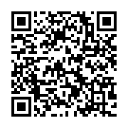
ЖИЗНЕННАЯ
СИТУАЦИЯ
Прохождение военной службы
ТРУДОУСТРОЙСТВО
по микрозаймам региональной микрокредитной компании для ИП
и самозанятых
ТРУДОУСТРОЙСТВО И ОБУЧЕНИЕ
Психологическая поддержка
Социальная адаптация
Профессиональная ориентация
Сопровождение
до трудоустройства
Закрепление карьерных консультантов
Статус безработного не нужен
Портал «Работа в России»
Подача заявления через портал «Работа в России» (trudvsem.ru) или в центре занятости
ДОКУМЕНТЫ:
Паспорт и заявление
Документы, подтверждающие участие в СВО
Документы, подтверждающие родственную связь для членов семей
Статус безработного
не нужен
Личное обращение
в центр занятости
Горячая линия 8-800-350-47-47
АДРЕСА ФИЛИАЛОВ
ЦЕНТРА ЗАНЯТОСТИ НАСЕЛЕНИЯ ЛЕНИНГРАДСКОЙ ОБЛАСТИ
24

Slide 26
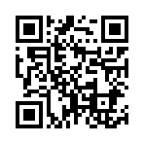
ЖИЗНЕННАЯ
СИТУАЦИЯ
Прохождение военной службы
ПОДДЕРЖКА ПРЕДПРИНИМАТЕЛЕЙ
В случае мобилизации
ИП и самозанятых
Отсрочка по платежам или уменьшение размера платежей по займам Фонда (кредитные каникулы)
Военнослужащим и мобилизованным – получателям гранта от комитета по МСБ приостанавливается исполнение обязательств по договору на период прохождения службы
Продление срока поручительств Фонда
на период мобилизации
для предоставления необходимо
направить уведомление по ссылке
или по почте: small.lenobl@lenreg.ru
25

Slide 27
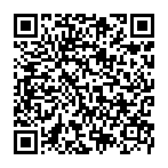
ЖИЗНЕННАЯ
СИТУАЦИЯ
Прохождение военной службы
ИМУЩЕСТВЕННАЯ ПОДДЕРЖКА
Во внеочередном порядке (земельный сертификат), при условии постоянного проживания на территории Ленинградской области
гражданам Российской Федерации, заключившим с 01.06.2023 года контракт о прохождении военной службы либо контракт о добровольном содействии в выполнении задач, возложенных на ВС РФ, в ходе СВО
гражданам Российской Федерации, заключившим до 01.06.2023 года контракт о прохождении военной службы либо контракт о добровольном содействии в выполнении задач, возложенных на ВС РФ, в СВО, награжденным государственными наградами РФ за заслуги, проявленные в ходе участия в СВО
Куда обращаться:
выдается уполномоченным органом муниципального района или городского округа по месту их жительства
В первоочередном порядке
ветеранам боевых действий, при условии постоянного проживания на территории Ленинградской области
Куда обращаться:
постановка на учет на предоставление земельного участка
осуществляется уполномоченным ОМСУ
Участок предоставляется для:
ИЖС
Ведения садоводства для собственных нужд
26

Slide 28
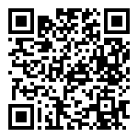
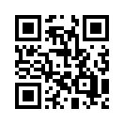
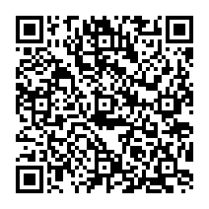
ЖИЗНЕННАЯ
СИТУАЦИЯ
Прохождение военной службы
ДОПОЛНИТЕЛЬНЫЕ МЕРЫ ПОДДЕРЖКИ
ЖКХ
ГАЗ
ДРЕВЕСИНА
Освобождение
от пеней и участников СВО* и членов их семей,
в т.ч. сотрудников Росгвардии
Возмещение затрат на выполнение работ по газификации домовладений ветеранов боевых действий
Заготовка древесины для строительства жилых домов до 150 куб. на ветеранов боевых действий (однократно)
*Участники СВО
Военнослужащие и мобилизованные, в т.ч. добровольно
Добровольцы контрактники
Вступившие в добровольческие подразделения
27

Slide 29
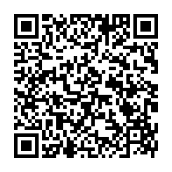
ЖИЗНЕННАЯ
СИТУАЦИЯ
Прохождение военной службы
ДОПОЛНИТЕЛЬНЫЕ МЕРЫ ПОДДЕРЖКИ
Здравоохранение
Культура
Аренда
Виды помощи:
медицинская
психологическая
реабилитационная
индивидуальное ведение родов
Предоставление бесплатных билетов
на культурно-массовые мероприятия
Отсрочка уплаты арендной платы по договорам аренды государственного имущества ЛО
индивидуальное
сопровождение
28

Slide 30
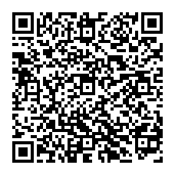
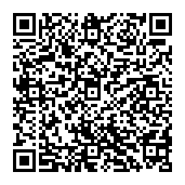
ЖИЗНЕННАЯ
СИТУАЦИЯ
Прохождение военной службы
БЕСПЛАТНАЯ ЮРИДИЧЕСКАЯ ПОМОЩЬ
Вопросы, по которым граждане имеют право обращаться за получением бесплатной юридической помощи на территории Ленинградской области
ТОП-3 вопросов:
обеспечение денежным довольствием военнослужащих и предоставление им отдельных выплат
предоставление льгот, социальных гарантий и компенсаций, медико-социальная экспертиза
назначение, перерасчет и взыскание страховых пенсий по старости, пенсий по инвалидности, по случаю потери кормильца
Список адвокатов,
участвующих
в предоставлении
помощи
29

Slide 31
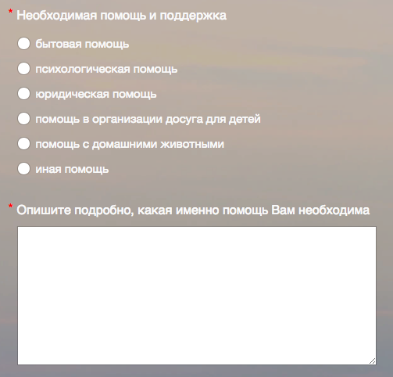
ЖИЗНЕННАЯ
СИТУАЦИЯ
Прохождение военной службы
ВОЛОНТЕРСКАЯ ПОМОЩЬ
Помощь #МЫВМЕСТЕ
Волонтерское сообщество, добровольцы, активисты #Команда47 оказывают помощь семьям, чьи родные ушли на службу
По номеру 8-800-200-34-11 принимаются обращения близких участников СВО
Оказывается психологическая, юридическая, адресная бытовая помощь, помощь в организации досуга детей
30

Slide 32
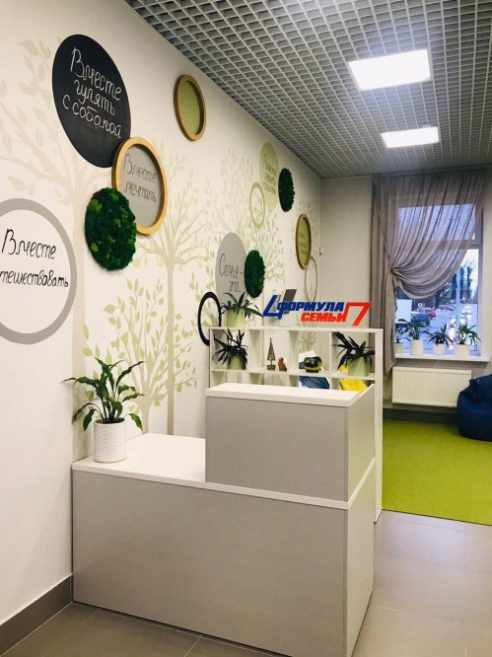
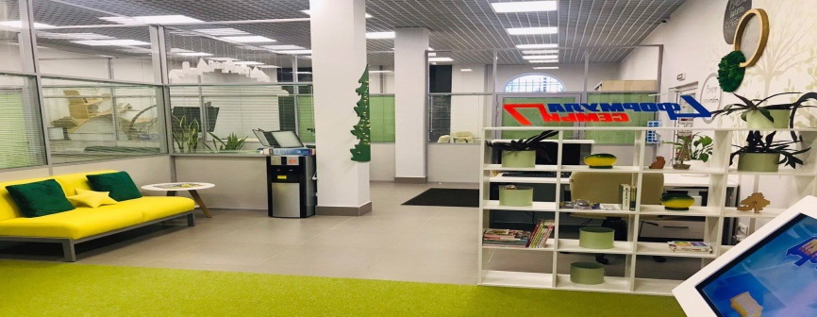
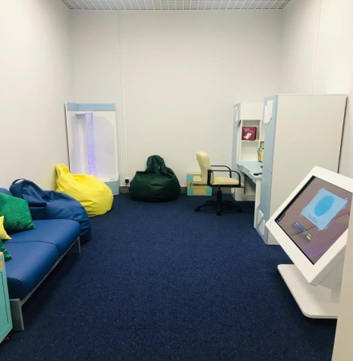
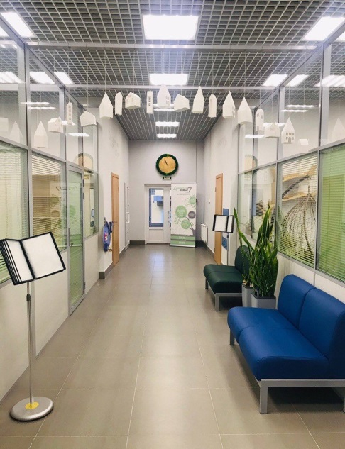
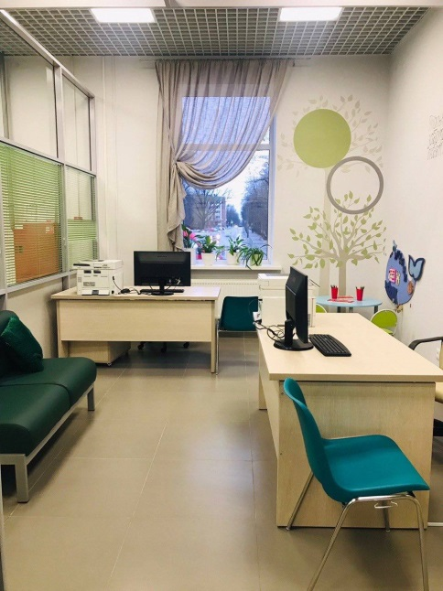
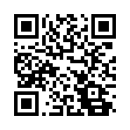
ЖИЗНЕННАЯ
СИТУАЦИЯ
Прохождение военной службы
СЕМЕЙНЫЙ МФЦ
СЕМЬЯМ С ДЕТЬМИ
Региональные семейные многофункциональные центры «Формула семьи» (г. Гатчина)
Содействие семьям лиц, направленных на СВО, в преодолении сложившейся трудной жизненной ситуации
31

Slide 33
Увольнение
с военной службы
ОБОЗНАЧЕНИЯ:
- прямая поддержка военнослужащих
- поддержка семей

Slide 34
ЖИЗНЕННАЯ
СИТУАЦИЯ
Увольнение с военной службы
- прямая поддержка военнослужащих
- поддержка семей
Меры социальной поддержки в сфере социальной защиты, здравоохранения, образования, труда и занятости принимавшим участие в СВО, их семьям
ВОЕННОСЛУЖАЩИМ ВС РФ – УЧАСТНИКАМ СВО:
мобилизованным
добровольно мобилизованным
добровольцам (контрактникам)
офицерам
СОТРУДНИКАМ РОСГВАРДИИ
ВСТУПИВШИМ В ДОБРОВОЛЬЧЕСКИЕ ПОДРАЗДЕЛЕНИЯ (в том числе БАРС)
ИМЕВШИМ ПРАВООТНОШЕНИЯ С ОРГАНИЗАЦИЯМИ, СОДЕЙСТВУЮЩИМИ МИНОБОРОНЫ РФ (в том числе ЧВК)
ВЕТЕРАНАМ БОЕВЫХ ДЕЙСТВИЙ
ЧЛЕНАМ СЕМЕЙ УЧАСТНИКОВ СВО
Информационные материалы для скачивания
www.cszn.info
8-800-350-06-05
добавочный «1»
33

Slide 35
ЖИЗНЕННАЯ
СИТУАЦИЯ
Увольнение с военной службы
ЕЖЕМЕСЯЧНАЯ КОМПЕНСАЦИЯ РАСХОДОВ НА ЖКУ
РЕГИОНАЛЬНАЯ
ФЕДЕРАЛЬНАЯ
Выплата назначается
Выплата назначается
участнику СВО
участнику СВО, при получении статуса ВБД
Период компенсации:
Период компенсации:
Подать документы:
с 1 октября 2022 года на период участия в СВО (при обращении участника СВО не позднее 3-х месяцев с даты окончания срока участия в СВО)
филиалы
ЛОГКУ «ЦСЗН»
с даты подачи заявления
ГБУ ЛО «МФЦ»
Компенсация 50% следующих
фактических затрат:
Компенсация 50% следующих
фактических затрат:
платы за наем
содержания жилого помещения
платы за наем
взноса на капитальный ремонт (при наличии инвалидности)
содержания жилого помещения
взноса на капитальный ремонт
коммунальных услуг
коммунальных услуг (при наличии инвалидности)
34

Slide 36
ЖИЗНЕННАЯ
СИТУАЦИЯ
Увольнение с военной службы
ЛЬГОТНЫЙ ПРОЕЗД ВЕТЕРАНАМ БОЕВЫХ ДЕЙСТВИЙ
Льгота назначается
Адреса МФЦ
для подачи документов
ветерану боевых действий, получающему ежемесячную денежную выплату за счет средств федерального бюджета в соответствии с федеральным законом от 12 января 1995 года № 5-ФЗ «О ветеранах»
Карта почтовых отделений для активации ЕСПБ
Маршруты
Льготный проезд на общественном транспорте СПБ, в том числе метро, на основании ЕСПБ
453 руб. в месяц
На смежных межрегиональных, межмуниципальных и муниципальных маршрутах регулярных перевозок по регулируемым тарифам
Ленинградской области, в общественном транспорте Санкт-Петербурга, в том числе метро
Активация на почте или в метрополитене Санкт-Петербурга
35

Slide 37
ЖИЗНЕННАЯ
СИТУАЦИЯ
Увольнение с военной службы
ОСВОБОЖДЕНИЕ ОТ УПЛАТЫ НАЛОГА ЗА ОДНО ТРАНСПОРТНОЕ СРЕДСТВО
Кто имеет право:
легковой автомобиль с мощностью двигателя
до 250 лошадиных сил включительно,
мотоцикл, мотороллер, катер, моторная лодка или другое водное транспортное средство
ветераны боевых действий на территории СССР, на территории РФ и территориях других государств
инвалиды боевых действий
36

Slide 38
ЖИЗНЕННАЯ
СИТУАЦИЯ
Увольнение с военной службы
ИМУЩЕСТВЕННАЯ ПОДДЕРЖКА
В первоочередном порядке
ветеранам боевых действий, при условии постоянного проживания на территории Ленинградской области
Куда обращаться:
постановка на учет на приоритетное предоставление земельного участка для индивидуального жилищного строительства
осуществляется уполномоченным ОМСУ
Во внеочередном порядке (земельный сертификат)
добровольцам контрактникам *
вступившим в добровольческие подразделения*
награжденным гос. наградами РФ за заслуги, проявленные в ходе СВО, при условии постоянного проживания в ЛО
Куда обращаться:
выдается уполномоченным органом муниципального района или городского округа по месту их жительства
Участок предоставляется для:
ИЖС
Ведения садоводства
Собственных нужд
37

Slide 39
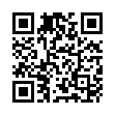
ЖИЗНЕННАЯ
СИТУАЦИЯ
Увольнение с военной службы
ВЕТЕРАНАМ БОЕВЫХ ДЕЙСТВИЙ – ИНВАЛИДАМ
Региональные ежемесячные выплаты
}
предоставляются с критерием нуждаемости 100% среднего дохода, величина которого в 2024 году составляет 42 450 руб.
8 485 руб. – I группа инвалидности
5 091 руб. – II группа инвалидности
2 546 руб. – III группа инвалидности
Ежегодно
1 951 руб.
на бензин, ремонт, ТО
транспортных средств
Ежемесячно
до 4 000 руб.
на автомобильное топливо получающим гемодиализ
Без
критерия
нуждаемости
Подать документы
удобным способом
38

Slide 40
ЖИЗНЕННАЯ
СИТУАЦИЯ
Увольнение с военной службы
СОЦИАЛЬНОЕ ОБСЛУЖИВАНИЕ
Услуга назначается
при нуждаемости
в помощи / уходе
Подробная
информация
Социально-бытовая помощь на дому
(в том числе услуги сиделки)
Стационар с временным и постоянным пребыванием
Дневное (реабилитационное) отделение
участникам СВО
членам семей участников СВО
Выбрать поставщика социальных услуг
Документы:
паспорт
заключение медицинской
организации об отсутствии
противопоказаний
Подать документы:
филиалы
ЛОГКУ «ЦСЗН»
ГБУ ЛО «МФЦ»
ЭТАП I
ЭТАП II
39

Slide 41
ЖИЗНЕННАЯ
СИТУАЦИЯ
Увольнение с военной службы
«ЗДРАВНИЦА 47» – КУРС ОЗДОРОВИТЕЛЬНОГО ОТДЫХА
УСЛУГА НАЗНАЧАЕТСЯ
участникам СВО, получившим увечья
Документы для предоставления:
паспорт
заключение медицинской организации об отсутствии противопоказаний
документы, подтверждающие факт получения участником СВО увечье
БЕСПЛАТНО
доставка
21 день проживание и 5-разовое питание
оздоровительные и культурные мероприятия
реабилитационные услуги (массаж, ЛФК)
Где пройти курс:
ЛОГБУ «Каменногорский ДИ»
ЛОГБУ «Геронтологический центр»
8 (813-78) 49-195
8 (813-68) 96-726
dikamen.47social.ru
gerontolog-lo.ru
40

Slide 42
ЖИЗНЕННАЯ
СИТУАЦИЯ
Увольнение с военной службы
ДОМОЙ БЕЗ ПРЕГРАД – ПОМОЩЬ В СПУСКЕ/ПОДЪЕМЕ ПО ЛЕСТНИЦЕ
УСЛУГА НАЗНАЧАЕТСЯ
Имеющим ограничения способности к передвижению :
участникам СВО, получившим увечье
членам семей участников СВО
Услугу предоставляют
государственные учреждения социального обслуживания
Телефон для справок:
8-800-350-06-05
Подробная информация -
БЕСПЛАТНО
помощь в спуске/подъеме по лестничным площадкам в многоквартирных домах
и организациях социальной сферы с помощью ступенькохода
доставка к организациям социальной сферы
и обратно на территории Ленинградской области
и Санкт-Петербурга (8 услуг в месяц)
Документы для предоставления:
заявление
паспорт
справка о подтверждении прохождения участником СВО военной службы
41

Slide 43
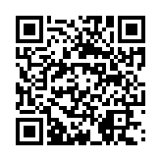
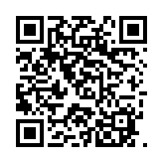
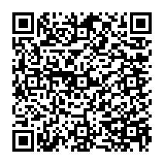
ЖИЗНЕННАЯ
СИТУАЦИЯ
Увольнение с военной службы
ТЕХНИЧЕСКИЕ СРЕДСТВА РЕАБИЛИТАЦИИ
Получить в пункте проката
во временное пользование
(более 50 наименований
+ консультирование по подбору ТСР)
Получить в собственность /
компенсировать стоимость
приобретения (для инвалидов
за счет регионального бюджета)
СПОСОБ 1
СПОСОБ 2
Бесплатно для:
участников СВО, получивших увечья (ранения, контузии, травмы)
для получения необходим документ, подтверждающий факт получения увечья
членов семьи участников СВО
для получения необходим документ, подтверждающий состав семьи
Как получить:
для получения необходимы рекомендации в ИПРА
получить
в собственность
Прием документов
в ГБУ ЛО «МФЦ»
компенсировать
Где получить:
32 ДТСР (получение компенсации), в том числе:
подъемник передвижной для ванны
телескопический пандус
регулируемая опора под спину (подголовник)
надувная ванна (для мытья в кровати)
сиденье для ванной комнаты
надкроватный столик
Пункты проката
в государственных учреждениях социального обслуживания (КЦСОНы)
Телефон для справок:
8 (800) 350-06-05
42

Slide 44
ЖИЗНЕННАЯ
СИТУАЦИЯ
Увольнение с военной службы
СИСТЕМА ДОЛГОВРЕМЕННОГО УХОДА
УСЛУГА НАЗНАЧАЕТСЯ
Нуждающимся в уходе на дому:
участникам СВО (на всей территории Ленинградской области)
членам семей участников СВО (во Всеволожском, Выборгском, Гатчинском и Тихвинском районах)
Услугу предоставляют
государственные учреждения социального обслуживания
Телефон для справок:
8-800-350-06-05
Получить услугу -
БЕСПЛАТНО
предоставление помощника по уходу на дому (от 10 до 28 часов в неделю по индивидуальному графику)
возможность частичного высвобождения времени родственника, осуществлявшего уход, и обеспечения его трудовой занятости
Документы для предоставления:
заявление
паспорт
справка о подтверждении прохождения участником СВО военной службы
заключение медицинской организации об отсутствии противопоказаний
43

Slide 45
ЖИЗНЕННАЯ
СИТУАЦИЯ
Увольнение с военной службы
СОЦИАЛЬНОЕ ТАКСИ ВЕТЕРАНАМ БОЕВЫХ ДЕЙСТВИЙ – ИНВАЛИДАМ
ВЕТЕРАНАМ БОЕВЫХ ДЕЙСТВИЙ –
ИНВАЛИДАМ I и II группы
Определение права на предоставление услуг социального такси
Специальное
транспортное обслуживание
(социальное такси)
Бесплатно 6 поездок в месяц
44

Slide 46
ЖИЗНЕННАЯ
СИТУАЦИЯ
Увольнение с военной службы
ТРУДОУСТРОЙСТВО
по микрозаймам региональной микрокредитной компании для ИП
и самозанятых
ТРУДОУСТРОЙСТВО И ОБУЧЕНИЕ
Психологическая поддержка
Социальная адаптация
Профессиональная ориентация
Сопровождение
до трудоустройства
Закрепление карьерных консультантов
Статус безработного не нужен
Портал «Работа в России»
Подача заявления через портал «Работа в России» (trudvsem.ru) или в центре занятости
ДОКУМЕНТЫ:
Паспорт и заявление
Документы, подтверждающие участие в СВО
Документы, подтверждающие родственную связь для членов семей
Статус безработного
не нужен
Личное обращение
в центр занятости
Горячая линия 8-800-350-47-47
АДРЕСА ФИЛИАЛОВ
ЦЕНТРА ЗАНЯТОСТИ НАСЕЛЕНИЯ ЛЕНИНГРАДСКОЙ ОБЛАСТИ
45

Slide 47
ЖИЗНЕННАЯ
СИТУАЦИЯ
Увольнение с военной службы
ДОПОЛНИТЕЛЬНЫЕ МЕРЫ ПОДДЕРЖКИ
ДРЕВЕСИНА
ГАЗ
Здравоохранение
Заготовка древесины для строительства жилых домов до 150 куб. на ветеранов боевых действий (однократно)
Возмещение затрат на выполнение работ по газификации домовладений ветеранов боевых действий
Виды помощи:
медицинская
психологическая
реабилитационная
индивидуальное
сопровождение
Культура
Предоставление бесплатных билетов на культурно-массовые мероприятия
46

Slide 48
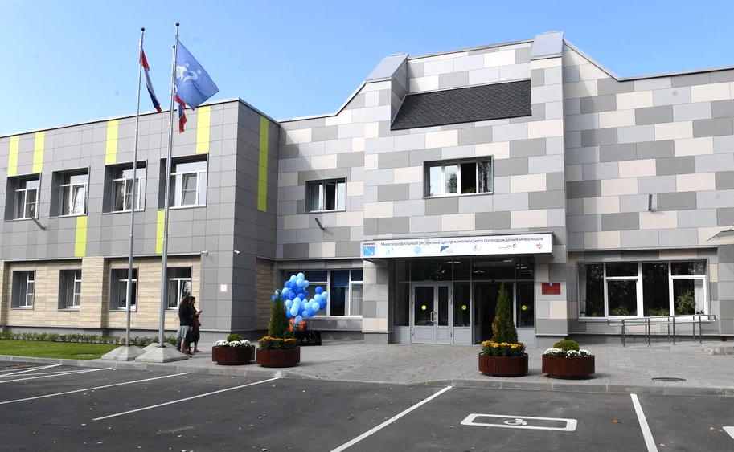
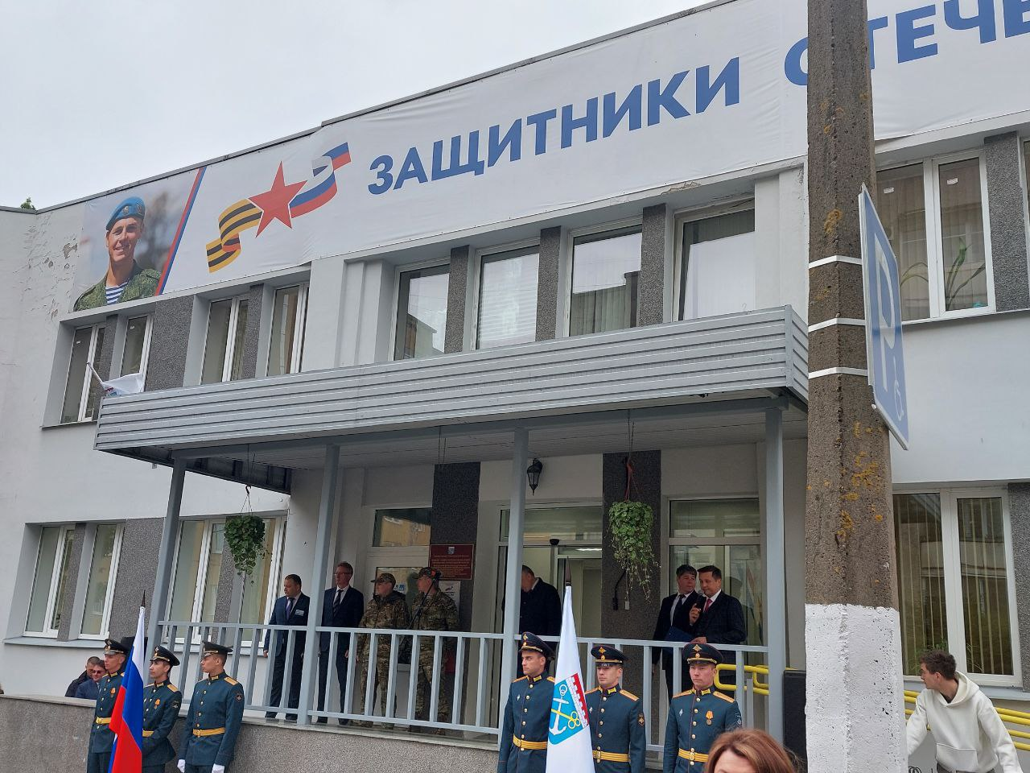
ЖИЗНЕННАЯ
СИТУАЦИЯ
Увольнение с военной службы
Комплексное персональное сопровождение демобилизованных участников СВО и семей погибших участников СВО
Отделения филиала Фонда:
г. Гатчина, ул. Чкалова, д. 7
г. Всеволожск, ул. Шишканя, д. 4
г. Выборг, ул. Комсомольская, д. 14
Социальные координаторы Фонда работают на всей территории региона
47

Slide 49
ЖИЗНЕННАЯ
СИТУАЦИЯ
Увольнение с военной службы
ГОСУДАРСТВЕННЫЙ ФОНД «ЗАЩИТНИКИ ОТЕЧЕСТВА»
Фонд помогает:
ветеранам боевых действий, участвовавшим в специальной военной операции на территории ДНР, ЛНР и Украины с 24 февраля 2022 года, на территориях Запорожской и Херсонской области с 30 сентября 2022 года, уволенным с военной службы
участникам боевых действий в составе Вооруженных сил ДНР, народной милиции ЛНР, воинских формирований и органов ДНР и ЛНР начиная с 11 мая 2014 года
членам семей участников спецоперации, погибших (умерших) при выполнении задач в ходе боевых действий или вследствие увечья или заболевания, полученных в ходе спецоперации (боевых действий)
48

Slide 50
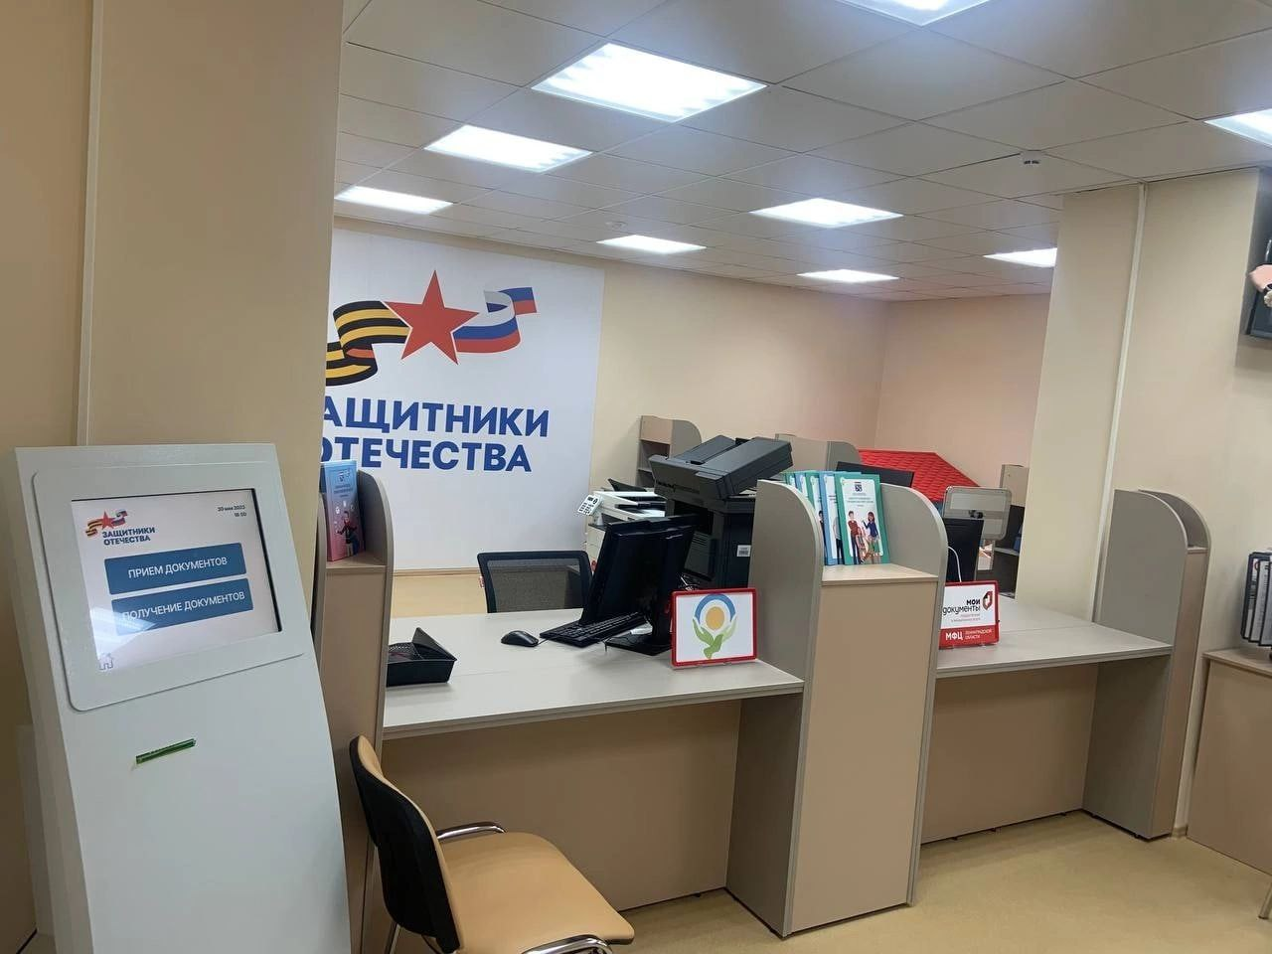
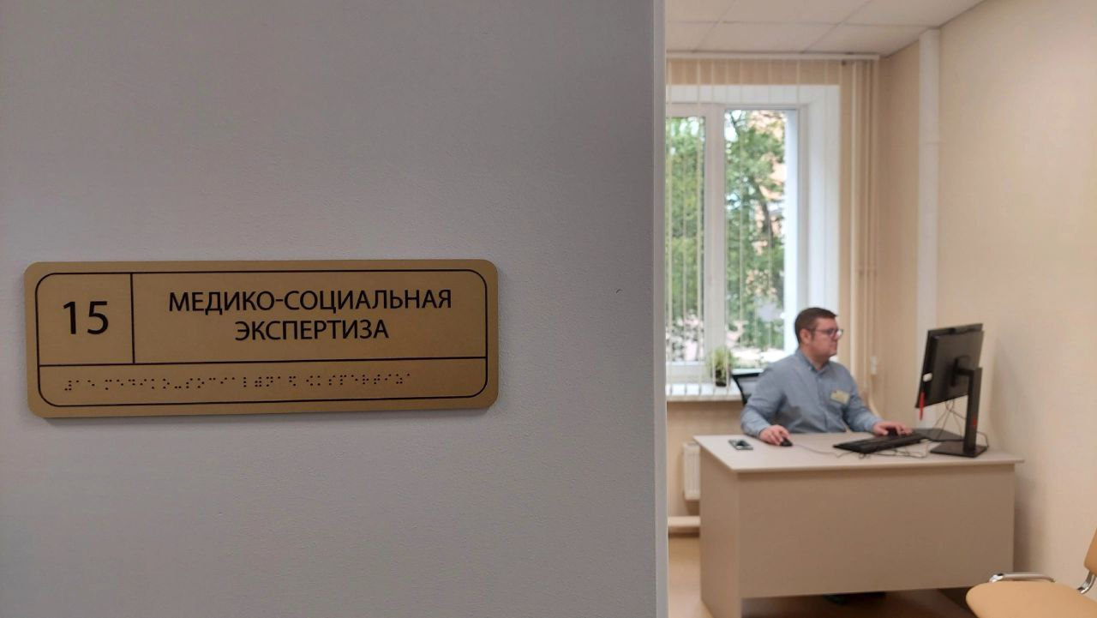
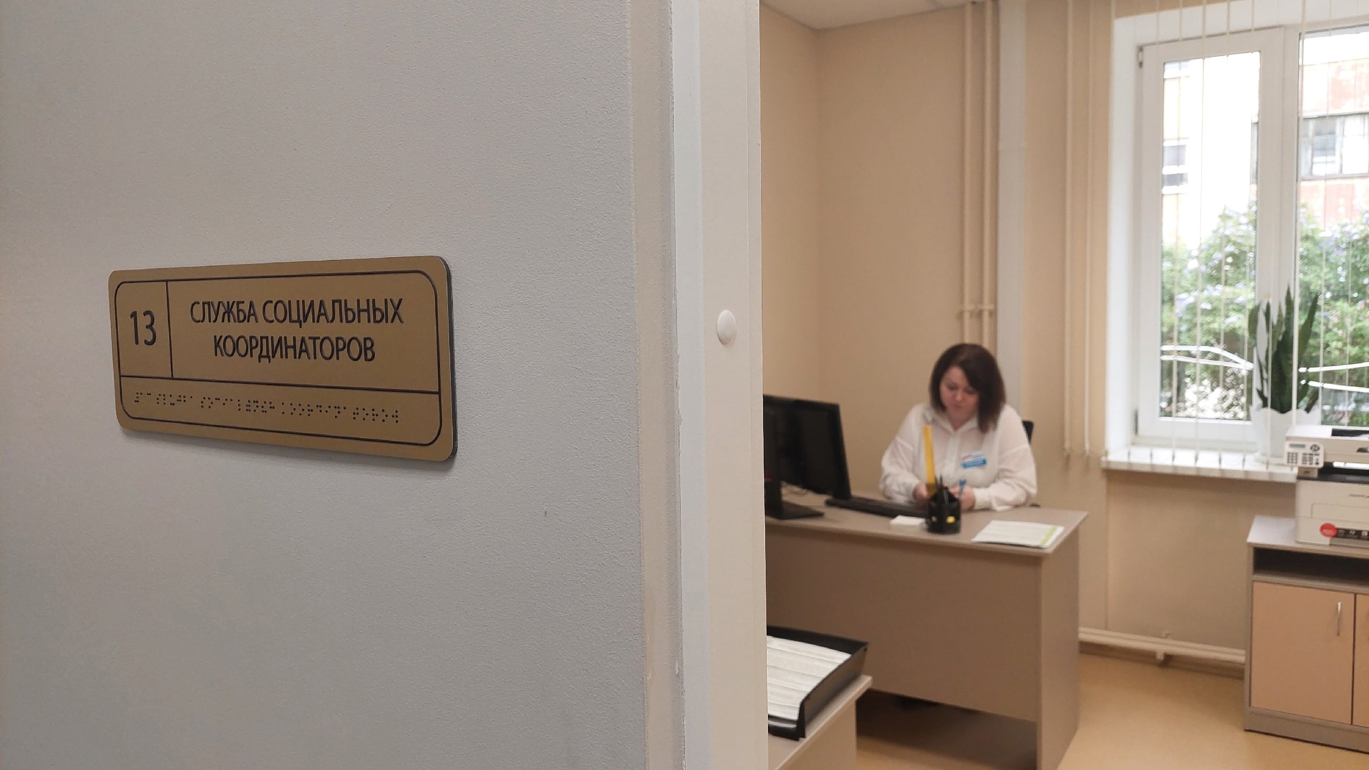
ЖИЗНЕННАЯ
СИТУАЦИЯ
Увольнение с военной службы
ГОСУДАРСТВЕННЫЙ ФОНД «ЗАЩИТНИКИ ОТЕЧЕСТВА»
В отделениях филиала Фонда размещены:
пункт проката технических средств реабилитации
кабинет психолого-психотерапевтической помощи
медико-социальная экспертиза
служба социальных координаторов
юридическая служба
служба занятости населения
тихая библиотеки
гостиная для общения
детское игровое пространство
ГБУ ЛО «МФЦ»
Центр социальной защиты населения
49

Slide 51
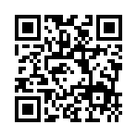
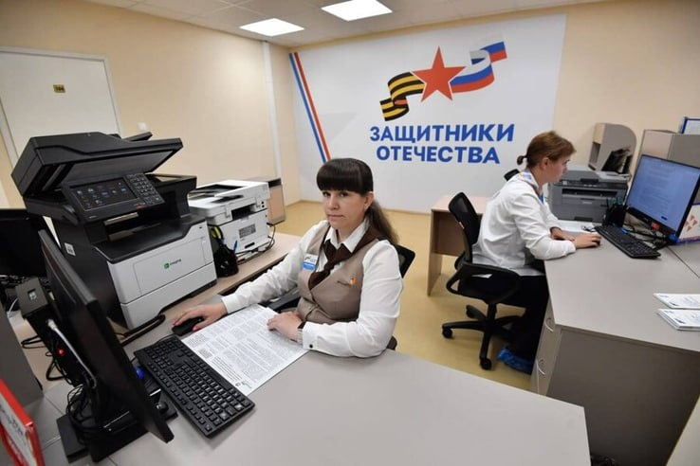
ЖИЗНЕННАЯ
СИТУАЦИЯ
Увольнение с военной службы
ГОСУДАРСТВЕННЫЙ ФОНД «ЗАЩИТНИКИ ОТЕЧЕСТВА»
многопрофильные специалисты, которые призваны обеспечить людям комплексную, адресную, профессиональную помощь,
исходя из конкретных запросов
В каждом районе и городском округе Ленинградской области
работают социальные координаторы Фонда
Если Вам не назначили социального координатора, Вы можете обратиться в Фонд
50

Slide 52
ЖИЗНЕННАЯ
СИТУАЦИЯ
Увольнение с военной службы
ГОСУДАРСТВЕННЫЙ ФОНД «ЗАЩИТНИКИ ОТЕЧЕСТВА»
Контакты филиала Фонда:
Почта для обращений: info@gosfondsvo47.ru
Аккаунты в социальных сетях:
https://vk.com/gosfondsvo47;
https://ok.ru/group/70000002537669
Официальный сайт: https://gosfondveteranov.gov.ru
51

Slide 53
ПОТЕРЯ
КОРМИЛЬЦА
ОБОЗНАЧЕНИЯ:
- поддержка семей

Slide 54
ЖИЗНЕННАЯ
СИТУАЦИЯ
Потеря кормильца
Единовременная денежная выплата
2 000 000 рублей – в равных долях членам семьи*
*ВОЕННОСЛУЖАЩИХ ВС РФ – УЧАСТНИКОВ СВО:
мобилизованным
добровольно мобилизованным
добровольцам (контрактникам)
офицерам
*СОТРУДНИКОВ РОСГВАРДИИ
*ВСТУПИВШИХ В ДОБРОВОЛЬЧЕСКИЕ ПОДРАЗДЕЛЕНИЯ (в том числе БАРС)
*ИМЕВШИХ ПРАВООТНОШЕНИЯ С ОРГАНИЗАЦИЯМИ, СОДЕЙСТВУЮЩИМИ МИНОБОРОНЫ РФ (в том числе ЧВК)
Члены семьи
супруга (супруг), состоящая (состоявший) на день гибели в зарегистрированном браке с ним (с ней)
дети
Родители (за исключением лишенных родительских прав)
При их отсутствии
опекун (попечитель), осуществлявший опеку (попечительство) до достижения совершеннолетия
лицо, признанное фактически воспитывавшим и содержавшим в течение не менее пяти лет до совершеннолетия
полнородным и неполнородным братьям и сестрам
дедушкам и бабушкам
*Имеющие место жительства на территории ЛО на момент гибели или поступившие на военную службу в ВС РФ в ЛО
- подать документы
53

Slide 55
ЖИЗНЕННАЯ
СИТУАЦИЯ
Потеря кормильца
Ежемесячная денежная выплата
Ежемесячная выплата по потере кормильца для детей погибших участников СВО*
Получатели:
- беременные супруги
- дети в возрасте до 18 лет
- дети в возрасте от 18 до 23 лет (обучающиеся)
*ВОЕННОСЛУЖАЩИЕ ВС РФ:
мобилизованные
добровольно мобилизованные
добровольцы (контрактники)
офицеры
ВСТУПИВШИЕ В ДОБРОВОЛЬЧЕСКИЕ ПОДРАЗДЕЛЕНИЯ (в том числе БАРС)
СОТРУДНИКИ РОСГВАРДИИ
ИМЕВШИЕ ПРАВООТНОШЕНИЯ С ОРГАНИЗАЦИЯМИ, СОДЕЙСТВУЮЩИМИ МИНОБОРОНЫ РФ (в том числе ЧВК)
Подать документы
Получателям выплаты
в связи со смертью
(гибелью) назначается
беззаявительно
В размере 50 % величины прожиточного минимума (на 2024 год 7 869,5 руб.)
54

Slide 56
ЖИЗНЕННАЯ
СИТУАЦИЯ
Потеря кормильца
Компенсации и льготы
ЖКХ
Проездной
Ж/д проезд
Компенсация 50 % платы за ЖКУ
Предоставляется без учета нормативов потребления участнику СВО и каждому члену семьи
Право льготного проезда на автомобильном транспорте по маршрутам регулярных перевозок в Ленинградской области
453 руб. в месяц
Право льготного проезда
на ж/д транспорте пригородного сообщения
оплата 10% от стоимости проезда
Детям (пасынкам/падчерицам) военнослужащих, мобилизованных, добровольцев (контрактников), вступивших в добровольческие подразделения (в т.ч. БАРС), погибших (умерших) вследствие выполнения задач в ходе СВО, а также детям погибших лиц, имевших правоотношения с организациями, содействующими Минобороны РФ (в том числе ЧВК):
до 18 лет, от 18 до 23 лет (при обучении по очной форме обучения)
до момента получения ЕДВ за счет средств СФР
55

Slide 57
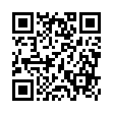
ЖИЗНЕННАЯ
СИТУАЦИЯ
Потеря кормильца
Единовременная денежная выплата
На проведение капитального ремонта жилых домов
344,0 тыс. руб. – если один собственник
437,0 тыс. руб. – если более двух собственников, в равных долях
Льгота назначается
Членам семей погибших (умерших) участников специальной военной операции, к которым относятся :
- родители (не лишенные родительских прав) погибшего (умершего) участника СВО;
- супруга (супруг) погибшего (умершего) участника СВО, не вступившая (не вступивший) в повторный брак;
дети (пасынки и падчерицы) погибшего (умершего) участника СВО в возрасте до 18 лет; от 18 до 23 лет (при обучении по очной форме обучения)
56

Slide 58
ЖИЗНЕННАЯ
СИТУАЦИЯ
Потеря кормильца
ОБРАЗОВАНИЕ ДЕТЯМ
ДЕТСКИЙ САД
от 0 до 7 лет
ШКОЛА
Первоочередное обеспечение местом
Внеочередное обеспечение местом по месту жительства
Куда обратиться:
Портал Госуслуг; ГБУ ЛО «МФЦ»;
Орган местного управления в сфере образования
Куда обратиться:
Портал Госуслуг; ГБУ ЛО «МФЦ»;
Орган местного управления в сфере образования
Бесплатное питание
Внеочередное предоставление места в группе продленного дня
Освобождение от платы за пребывание в группе продленного дня
Льгота на оплату 100% от стоимости
Куда обратиться:
Образовательная организация
Куда обратиться:
Образовательная организация
57

Slide 59
ЖИЗНЕННАЯ
СИТУАЦИЯ
Потеря кормильца
Образование детям
СПО
ВУЗ
Ежемесячная стипендия Губернатора ЛО – 8000
Куда обратиться:
Комитет общего и профессионального
образования Ленинградской области
Преимущественное право зачисления
Бесплатное питание
Куда обратиться:
Организация профессионального образования
Ежемесячная стипендия Губернатора ЛО – 5000
Куда обратиться:
Комитет общего и профессионального
образования Ленинградской области
58

Slide 60
ЖИЗНЕННАЯ
СИТУАЦИЯ
Потеря кормильца
ДОПОЛНИТЕЛЬНОЕ
ОБРАЗОВАНИЕ
от 5 до 17 лет
ОТДЫХ И ОЗДОРОВЛЕНИЕ
от 7 до 17 лет
Образование детям
Первоочередное предоставление места
Право получение бесплатной путевки
Куда обратиться:
Администрация муниципального района (городского округа)
Внеочередное право приема
Льготное пребывание детей в организациях отдыха и оздоровления - 100% от расчетной стоимости (в 2024 году 25 700 руб. за 21 день / 1 223,80 руб. в день)
любой ДОЛ на территории РФ, включенный в реестр организаций отдыха и оздоровления субъекта
Куда обратиться:
Организация, реализующая программы дополнительного образования детей
Куда обратиться:
Комитет общего и профессионального образования
Ленинградской области
59

Slide 61
ЖИЗНЕННАЯ
СИТУАЦИЯ
Потеря кормильца
Ежемесячные выплаты родственникам погибших ВБД
Дополнительные ежемесячные выплаты
из регионального бюджета
4 563 рубля – родителям (обоим) погибших при исполнении обязанностей военной службы (служебных обязанностей) ветеранов боевых действий
2 546 рублей – одному из родителей или супруге (супругу) погибшего (умершего) инвалида боевых действий, не вступившей (не вступившему) в повторный брак (предоставляется с учетом критерия нуждаемости - 100% от величины СД, величина которого в 2024 году составляет 42 450 руб.
Подать документы удобным способом
60

Slide 62
Информационные ресурсы

Slide 63
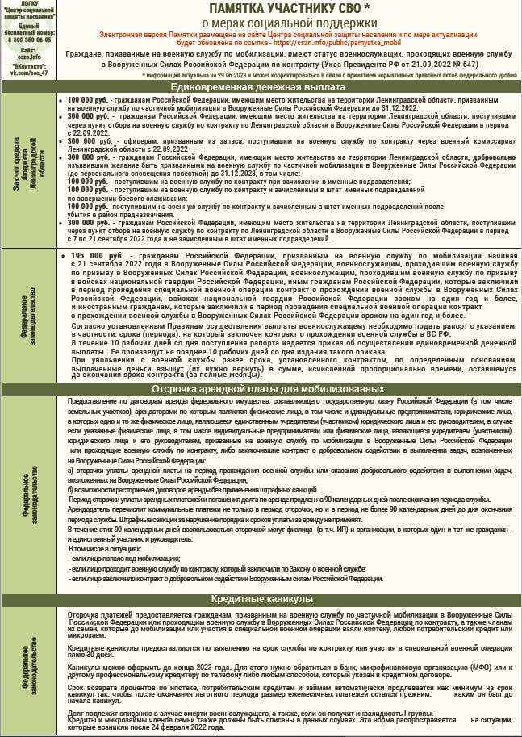
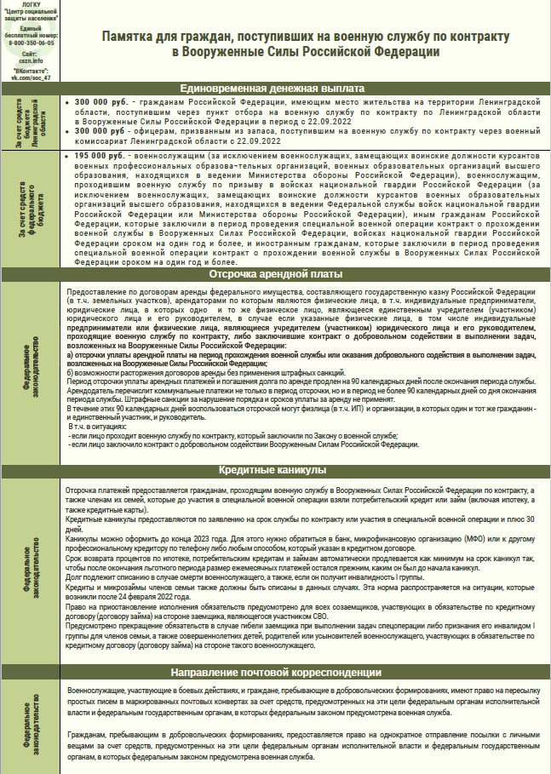
Специализированный раздел на сайте cszn.info
Актуальные памятки, информационные материалы, электронный навигатор мер поддержки
www.cszn.info
8-800-350-06-05 доб. «1»
62

Slide 64
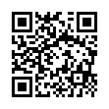
Электронный навигатор
по предоставлению мер социальной поддержки для участников СВО и их семей
Это удобный сервис, в котором собраны все действующие меры участникам СВО и членам их, предоставляемые по линии социальной защиты
перейти
в навигатор
63

Slide 65
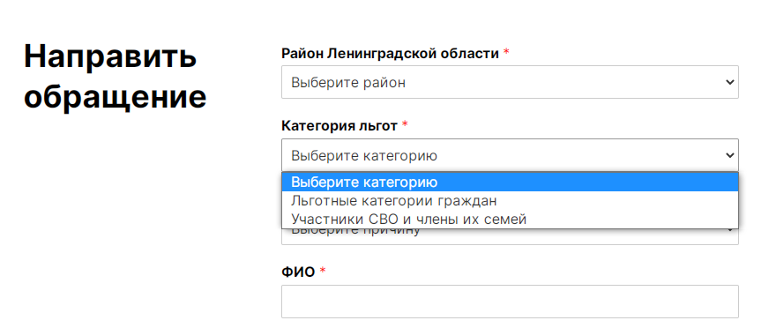
Информирование
Рассмотрение обращений по вопросам начисления
и компенсации за ЖКУ
Телефон горячей линии
АО «ЕИРЦ»
(812) 630-20-30
64

Slide 66
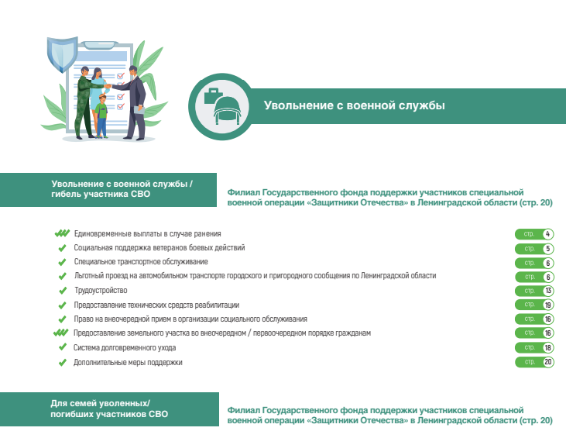
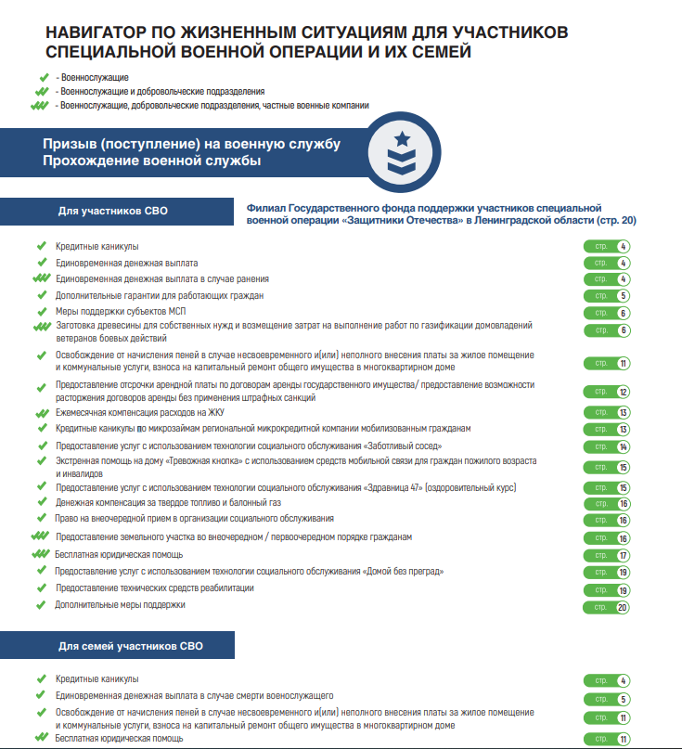
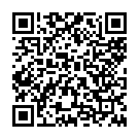
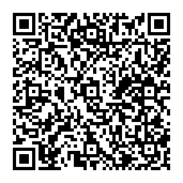
Навигатор по жизненным ситуациям
65

Slide 67
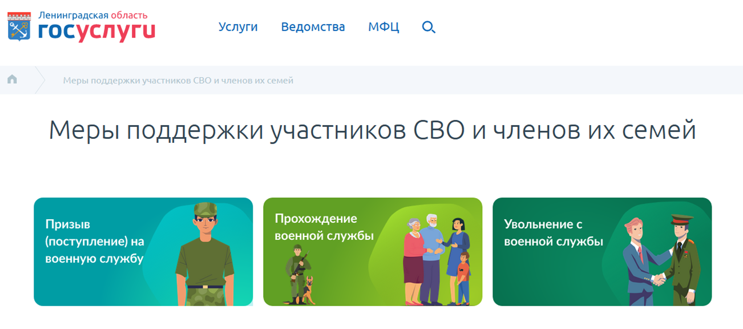
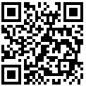
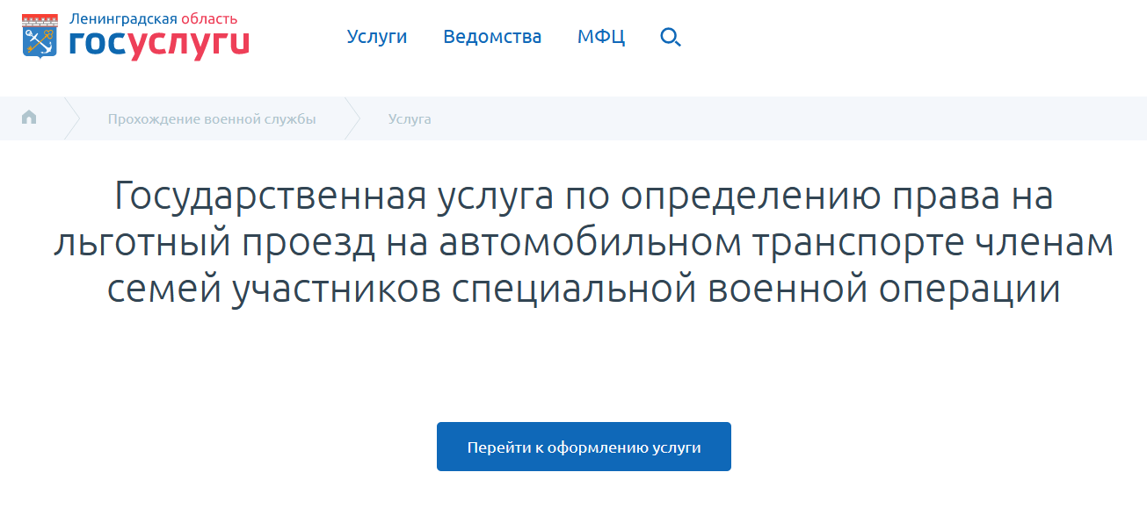
Портал мер социальной поддержки
66

